Slide 1



PMP/CAPM專案管理前導課程
拓可思科創研發股份有限公司
Tarkustech Innovations Co., Ltd.
Tarkustech Innovations Co. Ltd. Copyright 2019

Slide 2
PMP的十大知識領域
Project Initial
meeting
專案起始會議
Project Kick-off
meeting
專案啟動會議
Status Review meeting
階段審查會議
Sign-off
meeting
專案結束會議
產品與服務專案
整合 | V | V | V | V | V
範疇 |  | V |  | V
時間 |  | V |  | V
成本 |  | V |  | V
採購 |  | V | V | V | V
品質 |  | V | V | V
風險 | V (PMBOK 第七版) | V | V | V
人力資源 |  | V | V | V
溝通 |  | V | V | V
利害關係人 | V | V |  | V
起始
計畫
執行
監控
結束

Slide 3
PMP的五大流程
Project Initial
meeting
專案起始會議
Project Kick-off
meeting
專案啟動會議
Status Review meeting
階段審查會議
Sign-off
meeting
專案結束會議
起始
規畫
執行
結束
監控
變更

Slide 4

PMI-Agile
從軟體的角度看範疇/需求
4

Slide 5
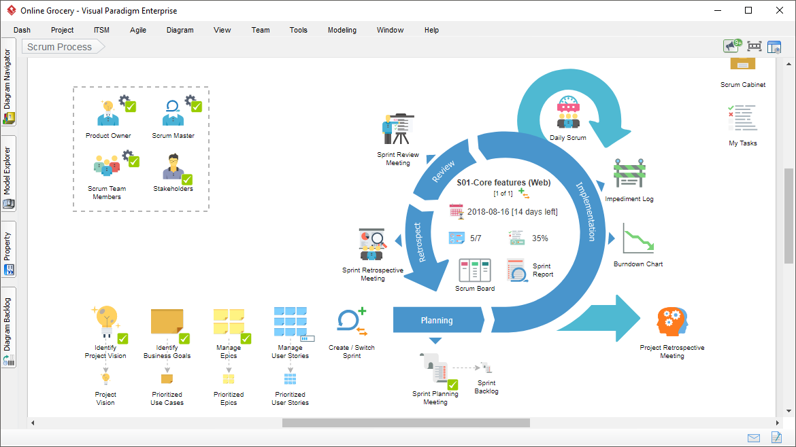
Agile流程圖
執行階段
發布與交付階段
計畫階段

Slide 6
專案是什麼?
Agile專案的計畫階段有哪些事情
願景
營運企劃
人物誌、使用者故事
產品待辦清單
排序、故事分解、產品/故事路線圖
確認待辦清單、進入疊代 (執行階段)

Slide 7
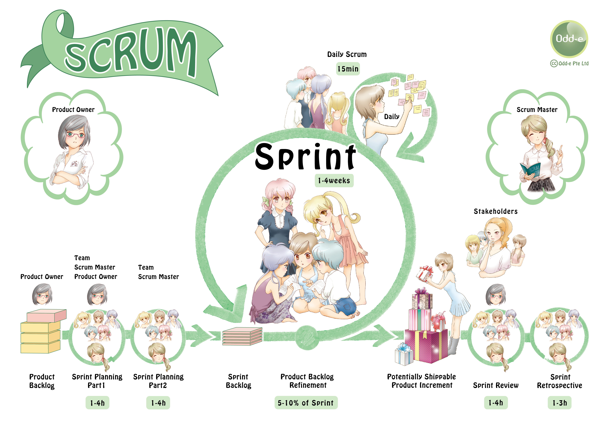

Slide 8
需求探索
0-1 營運企劃
8

Slide 9
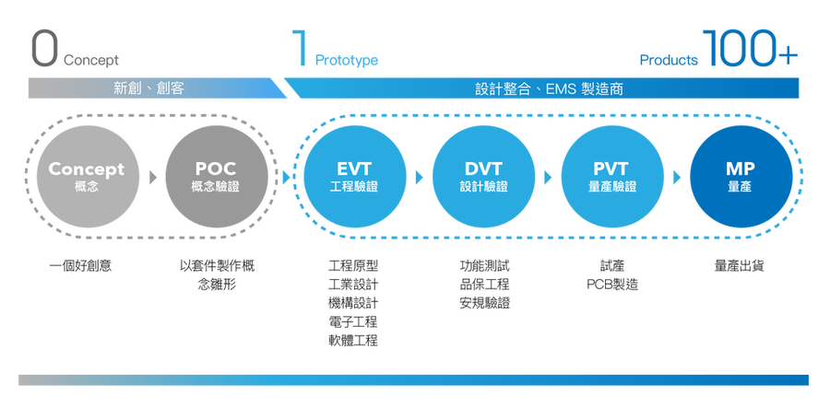
完整新產品(NPI)開發階段

Slide 10
如何探索需求: 營運計畫
TA: User Story 使用者故事、Persona 人物誌
Sales Kits:
    Why you？
    對用戶需求的理解與描述
    為了解決這個問題，我們提出的解法
    Feature ：產品有哪些特別的功能，可以協助用戶解決問題
    Advantage：這些功能和競品或是現有的解決方案、Workaround比較，這個產品有什麼優勢，所以這邊會放競品比較
    Benefit：再強調一次這個產品可以給顧客帶來什麼利益
    顧客推薦
    產品資訊
    銷售通路
    常見問題
商業模式精細畫布
收入與支出初估

Slide 11
Machine Learning演算法應用於中學生實驗教材
– 以稻米種植為例
拓可思科創研發股份有限公司
Tarkustech Innovations Co., Ltd.
Tarkustech Innovations Co. Ltd. Copyright 2019

Slide 12


簡報綱要
拓可思簡介
近二年實績
場域驗證及營運實績
商業模式構想
                目標族群鎖定
                市場需求點
                產品及服務構想
                使用情境及目標效果
營運計劃
                市場規模分析
                競爭者分析
                營運模式
                財務規劃
                團隊組成及獲獎經歷
12

Slide 13
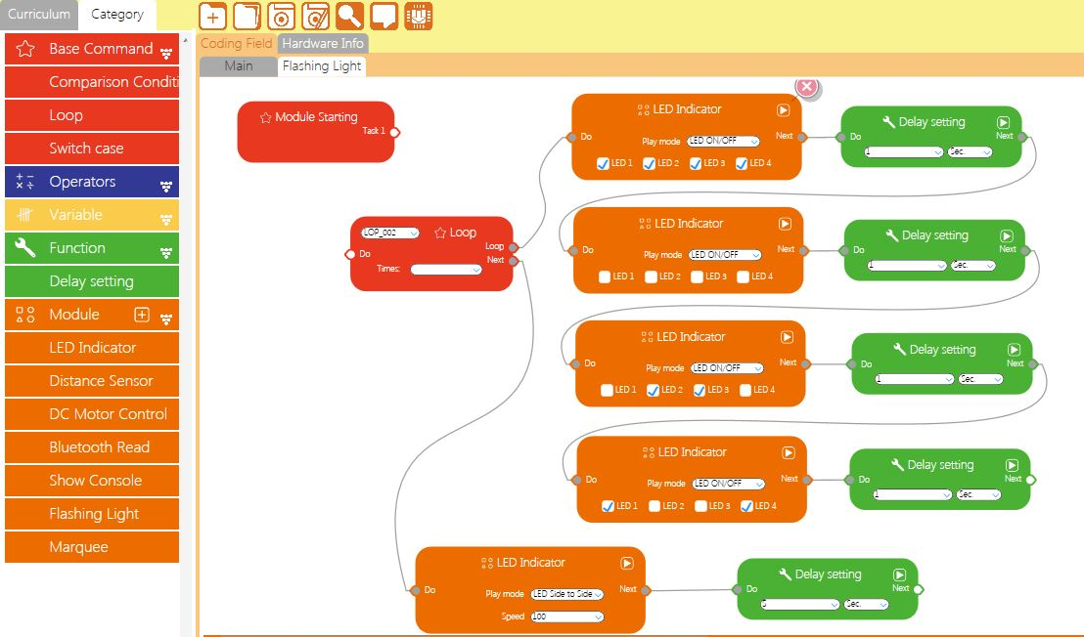

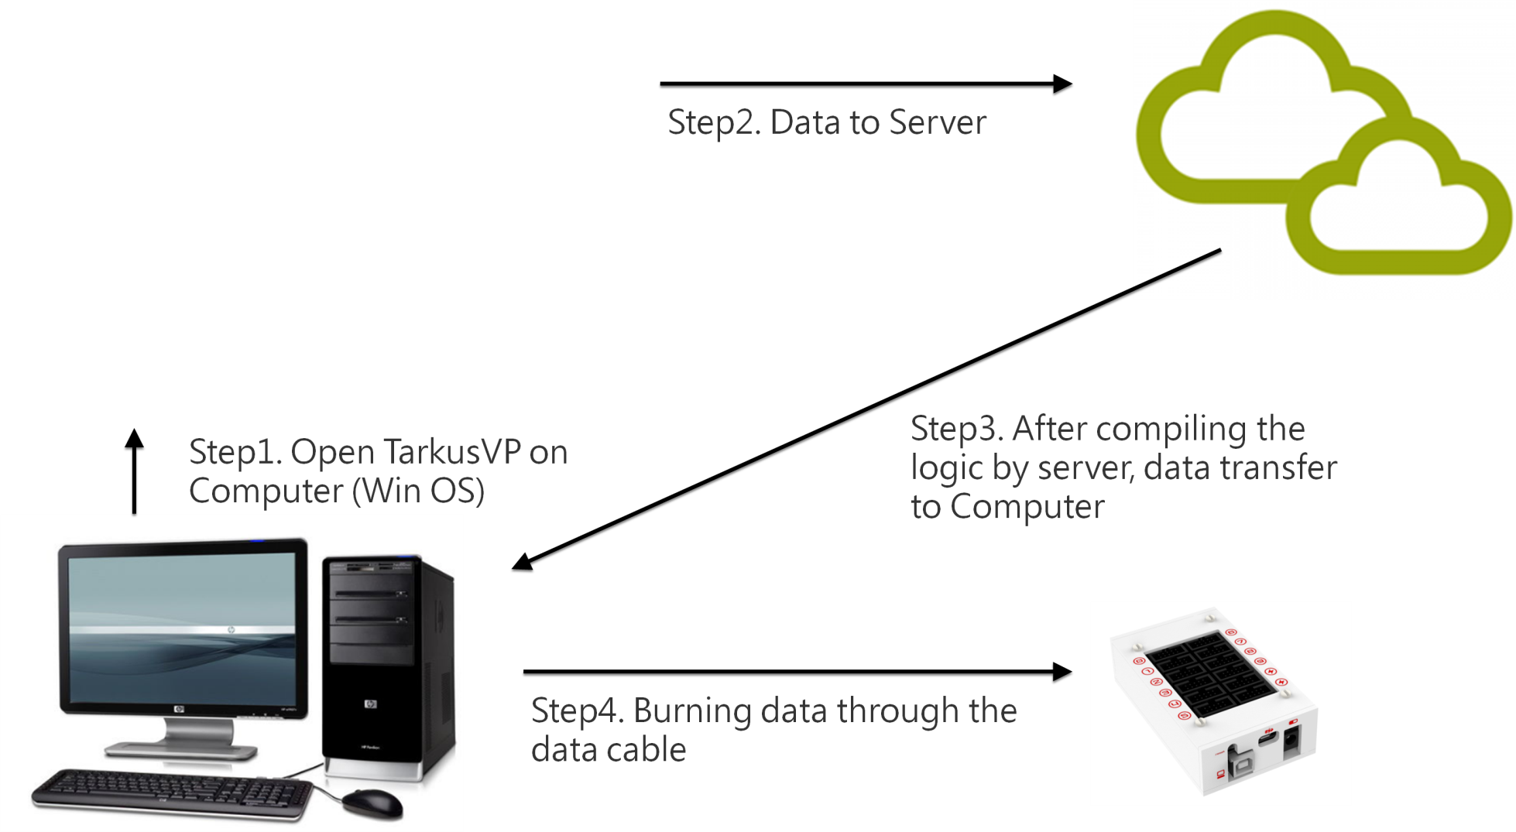
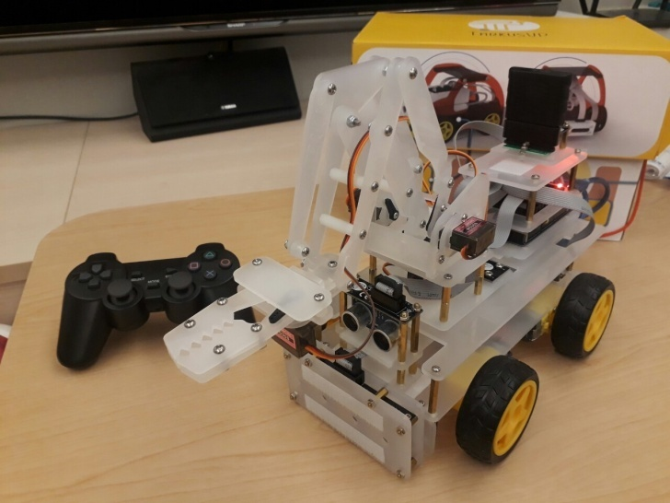
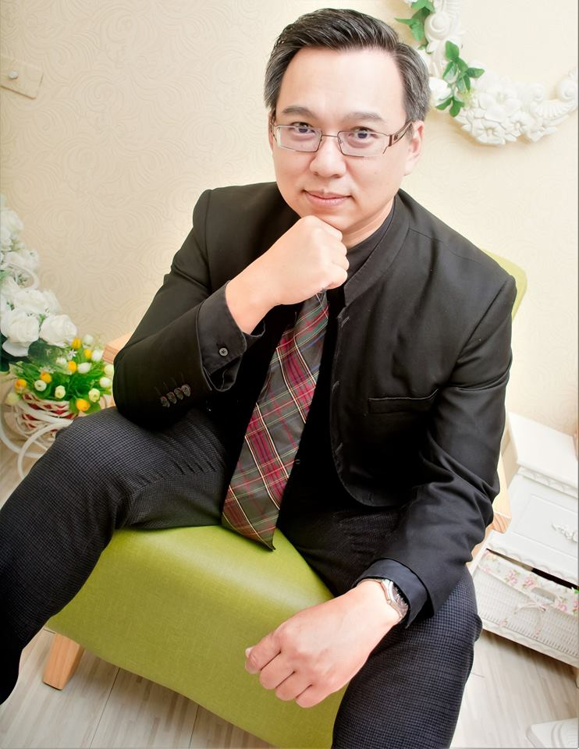
拓可思簡介
教學設計顧問及KOL
國立清華大學
教育與學習科技學系
邱富源 副教授
(Dr. Chiu, Fu-Yuan)
最高學歷：國立成功大學工業設計系博士
研究專長： STEAM機器人程式教育、
VR/AR教育遊戲設計、 3D列印
國立臺灣科技大學
應用科技研究所
侯惠澤 教授(特聘教授)
(Huei-Tse Hou)
拓可思基於教學場域的需求，
以自行開發的心智導圖程式介面，
呈現簡單易懂的教學模式、結合硬體及教學素材，
讓學生了解程式運作的原理邏輯，
更有利於教師於教學場域之中進行課程。
最高學歷：台灣師範大學資訊教育所博士
研究專長：遊戲式學習、學習行為模式分析
Notes:
與高中大學的連結-語法

Slide 14
近二年公司實績
獲聖約翰科大進行建教合作, 並開啟師資培育課程
獲清華大學: 邱富源教授指導, 進入新竹市光武國中進行社團場域驗證
獲台灣科技大學: 侯惠澤教授指導, 開始規劃情境學習教程及比賽賽程
綸堡國際食農教育進行合作,
臺北市教育人員產業發展協進會
於嘖嘖啟動美樂璐創客版募資專案
進駐交通大學產學運籌中心
參與2019 InnoVEX 展
香港教育發展協會來訪, 取得榮譽理事
2018
2019
2020
取得香港國際文藝交流協會合作, 並同旗下晉才教育機構代理, 同年, 協辦2018兩岸三地中小學全方位STEM大賽​
第一場於香港九龍塘教育局舉辦校長研習會:大灣區STEM式創科教育從小學出發
參與Smart City Summit & Expo 2019 智慧城市展
於香港舉辦第二場比賽: HKEDA 2019 兩岸四地 STEM智能車大賽
同月, 第四場九龍塘教育局舉辦校長研習會: HKEDA: A.I.與STEM教育促進自主學習

Slide 15
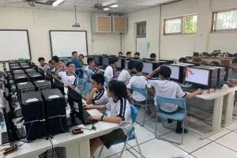
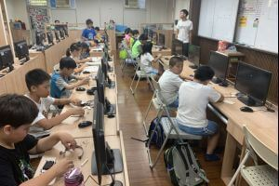
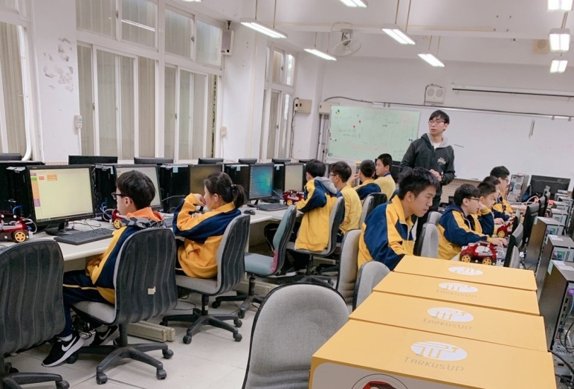
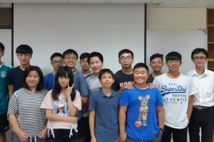
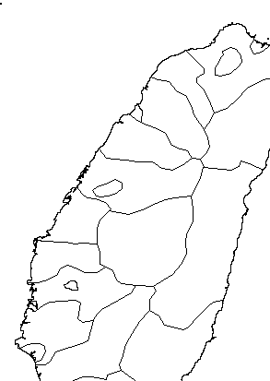

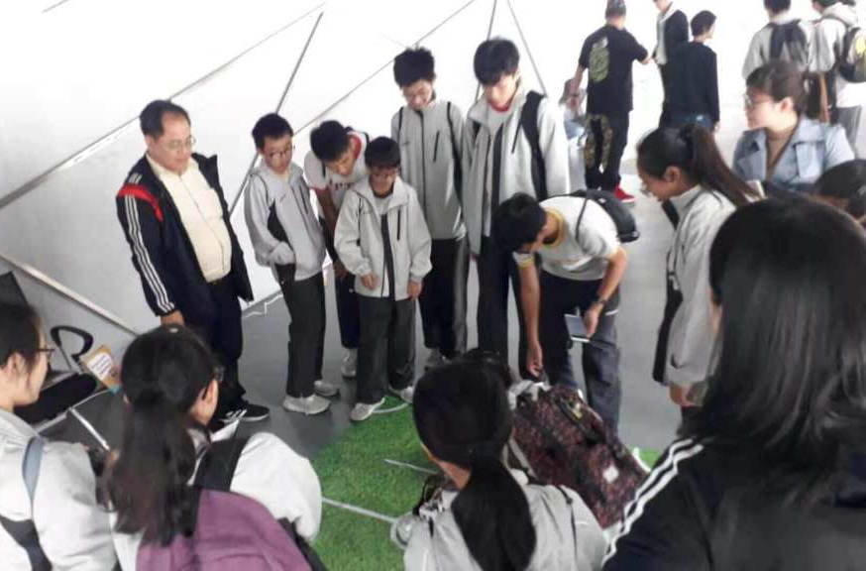
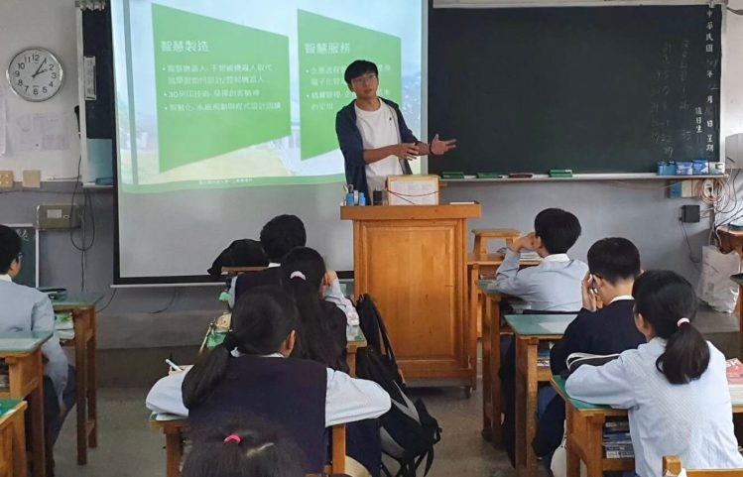
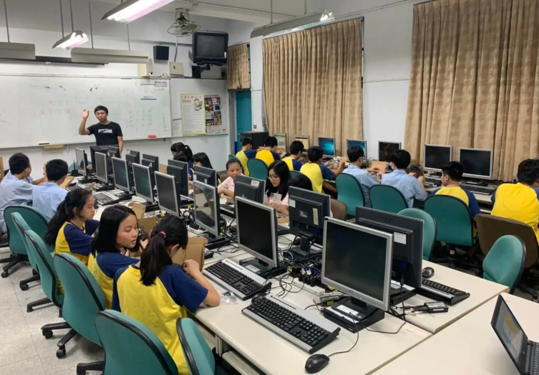
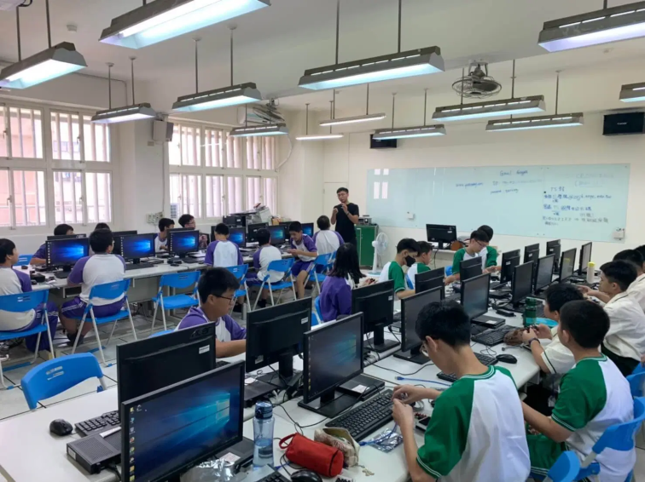
現行示範教學場域與學校社團
新竹市
光武國中社團
臺北市
忠孝國小社團
臺北市
關渡國中社團
臺北市 臺灣科技大學推廣中心營隊
香港教育發展協會
新北市
正德國中社團
新北市
中和國中社團
新北市
自強國中社團
2020新增場域
臺北
萬芳高中
仁愛國中
淡水國中
竹圍國中
三芝國中
新莊國中
頭前國中
新莊國小
思賢國小
昌平國小
中港國小
榮富國小
文化國小
新竹
東興國中
竹光國中
東興國小
五龍國小
清華附小
臺中
崇倫國中
向上國中

Slide 16
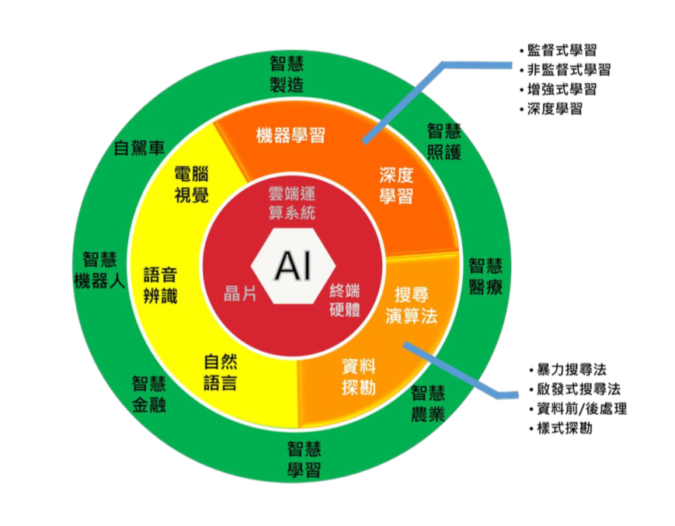
市場需求點 – 2022年 AI教育趨勢
「人工智慧領域涵蓋的範疇甚廣，依據十二年國教課程綱要，資訊科技科目列為國、高中必修科目，其授課時數在國中階段每週1節、高中階段為2學分。…國中可採融入課程方式 … ，但以如此有限的時數要教授如此廣的內容確有其難度。
團隊經過不斷思索研議後，決定先挑選具代表性的機器學習主題發展教材教案，若第一線教師有意願將此教材引入教學中，並在使用後覺得設計理念符合教學所需，願意投入後續發展，本計畫將逐步擴大教材發展團隊。」
「人工智慧技術應用與人材培育計畫
—中小學分項:中小學推廣教育計畫」
圖片與文獻引自https://bit.ly/2BkaDdD 附檔 p.3.4
更多相關教案內容: https://www.facebook.com/aik12.edu/posts/527346134674060/
國中小階段延伸學習痛點: 數學基礎知識不足、編程經驗不夠
拓可思解決方案: 小實驗設計 - 基於心智導圖式的圖形介面、並將複雜的演算法數學模型省略

Slide 17
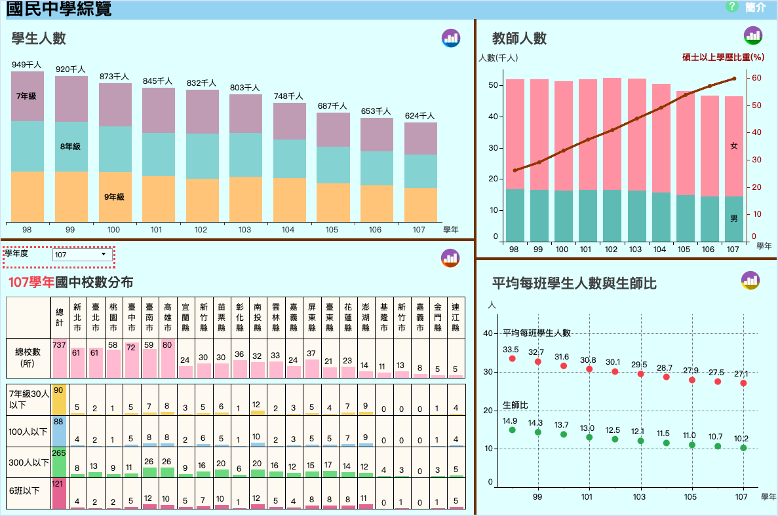
預計市場規模Revenue估算
社團課程市場規模
以107年學校數估算學校社團市場規模
全國總校數 737所國中
估算一所學校社團平均25人
估算每學期社團費1000元(不含硬套件)
預計全國國中社團年(2學期)總產值數達36,850,000元
協會師資平均每學期10周/每周2堂社團課
預計全國國中社團師資年(2學期)總產值11,792,000元
營隊, 線上系統/課程訂閱, 線上商城市場規模
以107年學生人數估算市場規模
全國總學生人數624,000人
估算平均營隊收費5,500元(不含硬套件)
預計全國市場每年總產值數達3,432,000,000元
推廣課程硬體套件價格4,999元
預計全國市場總產值數達3,119,376,000元

Slide 18
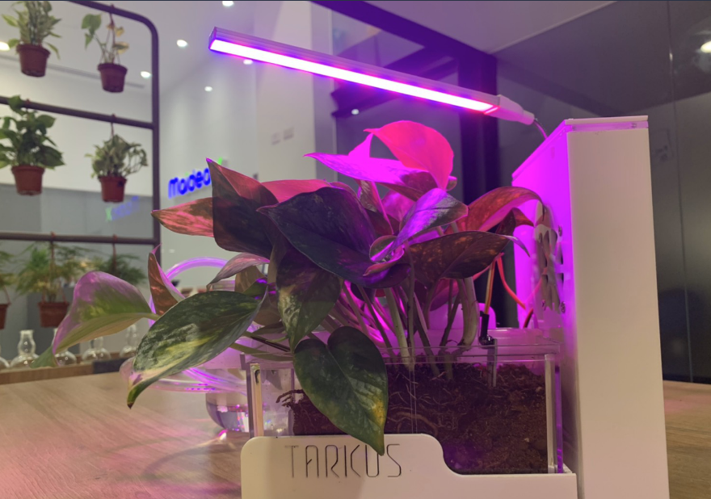
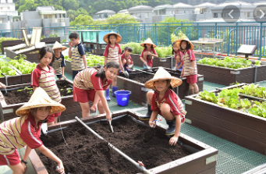
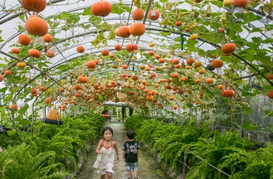
競爭分析 – 與類似場域差異
 | 拓可思微型農場-教室教學 | 學校花圃-室外教學 | 休閒農場-戶外教學
場地 | 空間小，但可以自由移動，同時功能模組套件可應用在花圃、盆栽、農地 | 配合學校閒置空間，於屋頂、花圃等有限空間進行 | 空間最大，可依照需求決定所需空間大小
教學 | 以大數據為基礎，科技與農業結合為主軸 程式教學具專業性 | 孩童教育專業高 農業及程式語言專業度較有限 | 農業種植專業性高 程式語言與孩童教育專業度相對低
費用 | 教具費用低可達到一人一機，拓可思並提供社團租貸方案降低使用費用門檻，學童可以帶回家持續觀察， | 費用納入教材費用，雖價格較合理，但材料有分配不均問題，且學生返家或課程結束後，家長需要重新負擔全部費用 | 種植作物需要專人照顧，故需要較高成本維護，若要維持學習效果，成長負擔重

Slide 19



目標客群TA
學校教師
種植愛好者
國中學生家長
梁主任 (25-65Y，多元學習資源需求)
盧先生 (25-65Y，都會居住空間不足)
吳媽咪 (35-45Y，小孩邁入學齡)
現行課綱需要跨領域結合題材，對老師來說已是一大挑戰，未來還要再加上AI題材，需要設計端研發配合。
需求調查:
希望有完整的教案規劃可以參考，結合多元領域，符合未來課綱規劃
我覺得我比較重視園藝活動的過程，可以滿足園藝夢，豐收的稻禾也證明我自己的努力滿足成就感。
需求調查:
對於使用科技種植的期待，希望有既定的標準種植參數資料庫
我覺得小孩要多學習大自然知識是好的，但又沒有一直有空帶小孩外出，對小孩有用的都值得投資。
需求調查:
對於在家裡學習而言，如果有線上課程及教學影片會更好

Slide 20
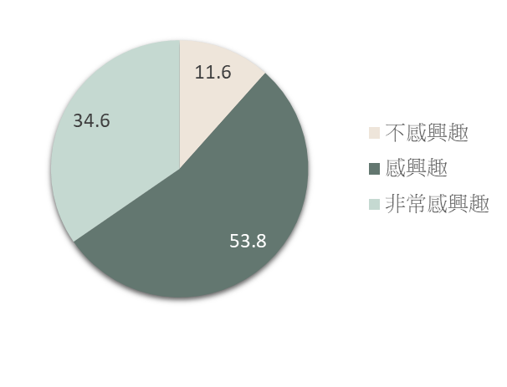
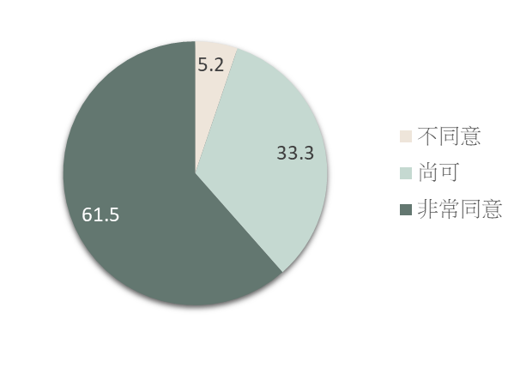

需求調查: 針對TA家長進行初步問卷調查有效問卷78份
對即將推出創新學習課程感興趣佔 53.8 %
父母想藉此課程
增加親子相處時間接近 62%
想知道如何將課程產生植物DIY延伸產品的感興趣程度佔 60.3%
請問您對程式課程結合食農知識學習的感興趣程度
我想藉此次課程
增加親子互動時間
我想到知道課程產生的植物除了吃，如何DIY指甲油或杯墊等

Slide 21
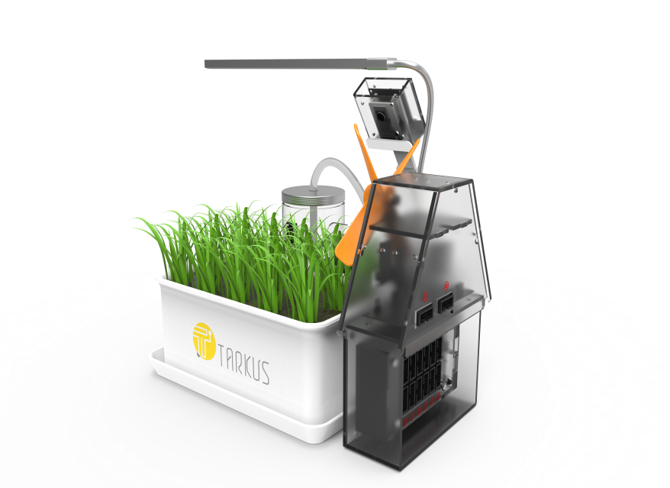
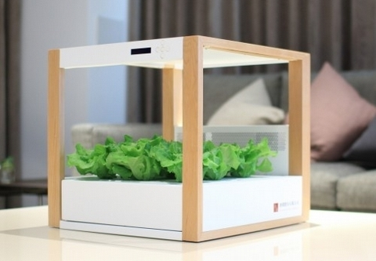
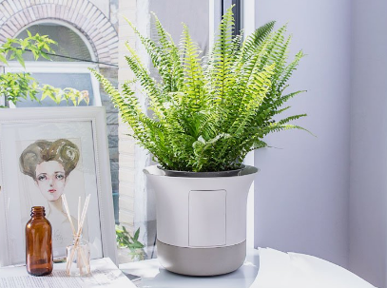
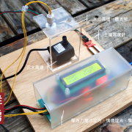

競爭分析 – 微型農場競品比較
 | 拓可思 Farmie | 綠色魔法立方 | 哇栽植物智能盆 | 植物工廠Smart Cube
用途 | 教學市場/零售 | 教學市場 | 觀賞零售 | 觀賞零售/種菜食用
終端零售定價 | Target end price 8,500 NTD | 1,980 NTD | 2,300 NTD | 25,000 NTD
組裝方式 | 簡易DIY教材 (省略電子電路配線&複雜組立) | 2件式 已組立 | 3件式 已組立 | 已組立
尺寸(長x寬x高) | 300x240x197 mm | 150x56x56 mm | 230x230x210 mm | 560x500x475cm
自動灑水 | V | V | V | V
環境溫濕度數據 | V | V |  | V
生長燈照明/風扇 | V |  | ∆ (僅量測日照時間) | V
延伸套件擴充 | V (可擴充配件至其他植物/魚菜共生) |  |  | 32組栽培盒
顯示及控制介面 | 手機App | 點陣式液晶螢幕 | 手機App | 點陣式液晶螢幕
感測紀錄監控 | V |  | V | V
藍芽連線 | V |  | V | V
WiFi連線上網 | V (IoT延伸套件)
WebCAM攝影 | V (IoT延伸套件) |  |  | V (透過手機上傳)
栽種參考數據 | V |  | V (88組植物栽種數據) | V (32組植物栽種數據)
ML機器學習教材 | V

Slide 22




構想情境 – Machine Learning(ML)小實驗設計
陽光/日照時間
土壤/水分含量
空氣/環境溫濕度
Input
紫外線感測器→日照時間測量
時間計數器
Output
日照時間數據統計
ML Training
日照時間控制警示
生長燈補足日照時間
Input
土壤濕度感測器→土壤測量
盆底溼度感測器→水分飽和度
Output
土壤澆灌數據統計
ML Training
澆灌行為控制及警示
晒田模式(灌水、斷水、放乾田水)
Input
環境溫度感測器→溫度測量
空氣濕度感測器→濕度測量
Output
環境溫濕度數據統計
Operating Factor
教室內及陽台差異
戶外定點實驗

Slide 23
構想情境 – Machine Learning(ML)小實驗設計
階段一 學習資料庫的建立
階段二 機器學習模式即時調整
(可跳過階段一直接使用雲端標準資料庫)
資料庫建立實驗:
控制變因設定
時間需求: 3~5個月
教室內擺放10~15組實驗
環境控制變因設定
  一般為擺放環境使實驗設置固定在同一環境溫濕度變化
        可選定教室櫃子上或陽台邊
設計操作變因對照:
日照時間
土壤濕度
完成生長週期後，以影像辨識比較稻禾特徵，輸入資料庫
稻苗分支數
結穗、花期
稻殼顏色
稻稈彎度
偵測環境控制變因設定
  讀取資料庫內控制數據
操作變因設計
ML調整澆灌行為
ML調整生長燈補光時間
稻米種植基本知識
實驗結果比較
數據對應影像辨識結果比較
將數據輸入資料庫
軟硬體介面認識
延伸實驗結果比較
手動感測器校正
依照農委會公布稻米冠軍賽評分結果，進一步確認種植稻穀取樣、稻米品質規格分析、性狀及官能品評等

Slide 24
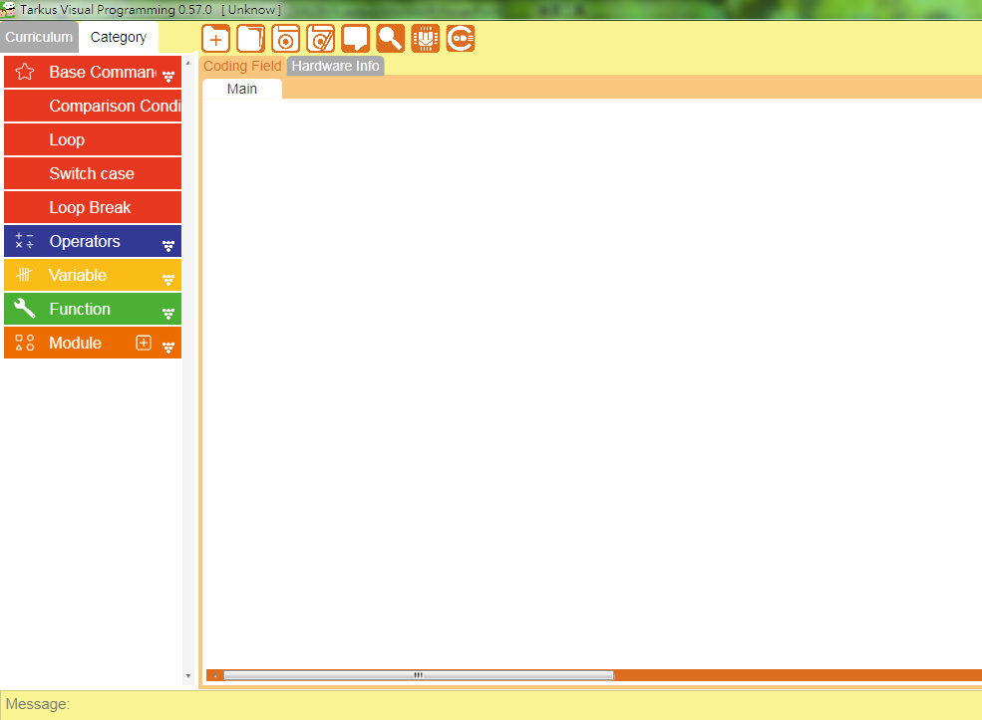
構想 – Machine Learning(ML)軟體介面
階段一 學習資料庫的建立
階段二 機器學習模式即時調整集資料收集
專案起始
感測器數據
讀取
專案起始
感測器數據
讀取
任務1
任務1
任務2
任務2
影像辨識數據
讀取
感測間隔時間
影像辨識數據
讀取
感測間隔時間
上傳ML資料庫
讀取ML數據
比較條件
開啟生長燈
成立
不成立
比較條件
啟動抽水馬達
成立
成立
不成立
不成立

Slide 25

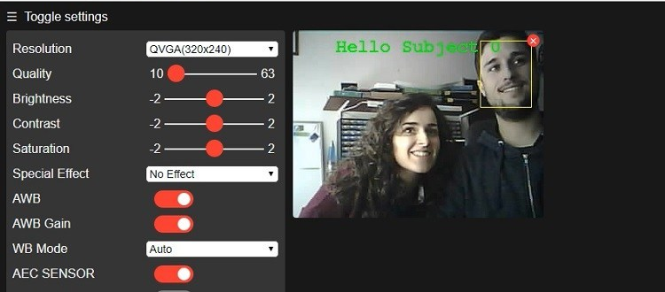
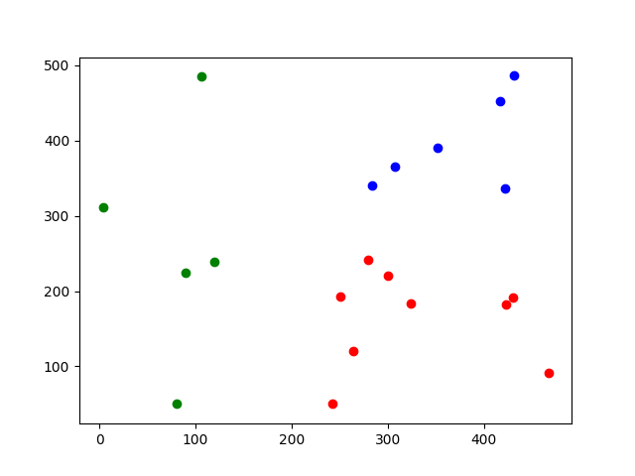
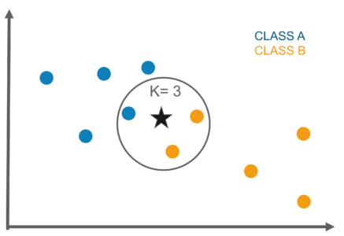
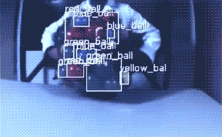
構想 – Machine Learning(ML)新增設置
資料庫平台演算法
K-means算法把一個數據集分割成cluster，每個cluster裡的點相互靠近，必須一直計算改變 cluster centroid。
KNN算法嘗試基於其k（可以是任何數目）個周圍鄰居來對未標記的觀察進行分類。
依照影像辨識評分來決定，
預計前期實現辨識元素:
稻苗分支數
稻殼顏色
稻稈彎度
影像辨識元件: Image Recognitions with ESP32
Video streaming
影像辨識
顏色辨識
支持C / C ++和Python
UART interface
K-means
KNN

Slide 26
營運模式 (精細畫布)
關鍵合作夥伴
關鍵活動
獨有賣點
顧客關係
目標客戶區隔
資料庫平台
運算伺服器API
農業數據專家
網頁平台
線上課程平台
線上商城平台
線下學校/補習班
協會及其他課程單位
A.學校社團, 營隊,
推廣學校課程數
B. 線上課程, 線上商城
線上學習訂閱數
線上商城販售數量
心智導圖 UI 流程介面能提供學習Machine Learning基礎優先於Python語法學習之前
網頁Dashboard方式呈現，複雜數學模型以背景處理，著重在概念體驗延伸學習。
實現自然科學植物生長探索、實驗記錄觀察，同時體驗ML基礎的多元學習方案
易學、容易理解的介面
流程整合UI介面解決編程基礎問題
網頁直接呈現資料整理結果省略ML演算法及統計學
國小三年級~國中三年級學校社團及營隊學生
師資團隊: 食農面向研習、協會活動、實作工作坊
對DIY+ML有興趣的園藝種植愛好者
關鍵資源
配銷通路
既有研發軟硬體套件及UI流程整合系統
既有協會教育通路支持
線下既有客群/用戶數
教學場域合作: 國中小之社團/營隊活動
師資研習及工作坊
線上課程及線上商城平台合作
成本分析
收入分析
開發費用: 伺服器及教學資源編排材料費用
社團、營隊、研習課程、工作坊:
材料成本、人事費用、場地費用、招生費用
教育通路合作分潤
線上課程及線上商城平台租用/分潤費用
社團、營隊報名費收入
研習課程、工作坊收入
線上系統訂閱/線上課程訂閱收入
線上商城收入

Slide 27


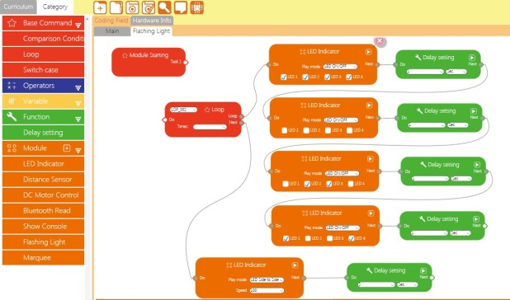




營運模式 (Product-base/Knowledge-base)
拓可思既有商模
雲端驗證伺服器
數據資料庫
前台網頁
創新商業
服務模式
流程整合介面
法米農場硬體
農業專家建議標準數據
影像辨識公用API
ML算法伺服器
線下社團、營隊
實作課程
材料收費
教具租貸
課程講師費、材料費
用戶端ML課程學習
搭配家中個人電腦
搭配學校電腦教室應用於社團
搭配筆電應用於教育通路活動
系統使用/線上課程訂閱制收費
線上課程平台
教學影片、直播
(PressPlay)
教學資源
素材編排

Slide 28
財務規劃
項目 | 總估算基礎 | 2020 | Remark | 2021 | Remark | 2022 | Remark
收入估算
學校社團 | 25人/班/半年/學校 |  |  |  | 25所 |  | 50所
社團收入 | 社團收費1000/人 |  |  | 1,250,000 |  | 2,500,000
師資收入 | 師資2堂/10周/半年 |  |  | 400,000 |  | 800,000
營隊 | 30人/班, 不含教具 |  |  |  | 10周寒暑假/年度 |  | 10周寒暑假/年度
預期收入 | 每人收費 5,500 |  |  | 1,650,000 | 每周30人次 | 3,300,000 | 每周60人次
線上系統/課程訂閱 |  |  |  |  | 1000人次 |  | 2000人次
預期收入 | 每人收費 200/月 |  |  | 2,400,000 | 12個月 | 4,800,000 | 12個月
線上商城 |  |  |  |  | 300下單數 |  | 600下單數
預期收入 | 通路優惠價 4,999/套 |  |  | 1,499,700 |  | 2,999,400
支出估算
研發支出
預期支出 |  | -500,000 | 伺服器/材料雜費 | -144,000 | 預估伺服器年費 | -288,000 | 預估伺服器年費
學校社團 | 25人/班/半年/學校 |  |  |  | 25所 |  | 50所
預期支出 | 前期購置雜費 |  |  | -512,000 |  | -1,024,000
營隊 | 30人/班, 不含教具 |  |  |  | 10周寒暑假/年度 |  | 10周寒暑假/年度
預期支出 | 每場花費 52,800 |  |  | -528,000 | 每周30人次 | -1,056,000 | 每周60人次
線上課程 |  |  |  |  | 1000人次 |  | 2000人次
預期支出 | 平台費/平台分潤 |  |  | -720,000 | 12個月 | -1,440,000 | 12個月
線上商城 |  |  |  |  | 300下單數 |  | 500下單數
預期支出 | 材料成本3800/套 |  |  | -1,140,000 |  | -2,280,000
基礎營運安排 |  |  | 5人 full time |  | 5人 full time |  | 10人 full time
人力支出 |  | -1,050,000 | 6個月 | -2,100,000 | 12個月 | -4,200,000 | 12個月
行政雜費 |  | -126,000 | 6個月 | -252,000 | 12個月 | -252,000 | 12個月
年度總支出 |  | -1,676,000 | NTD | -5,396,000 | NTD | -10,540,000 | NTD
年度總收入 |  | 0 | NTD | 7,199,700 | NTD | 14,399,400 | NTD
累計稅前息前收益 (EBIT) |  | -1,676,000 | NTD | 127,700 | NTD | 3,987,100 | NTD
仟元
Break-Evan Point
年份

Slide 29



https://tarkustech.com/
THANK YOU!

Slide 30
0-1 營運企劃
Your turn
30

Slide 31
如何探索需求: 營運企劃
TA: User Story 使用者故事、Persona 人物誌
Sales Kits:
    Why you？
    對用戶需求的理解與描述
    為了解決這個問題，我們提出的解法
    Feature ：產品有哪些特別的功能，可以協助用戶解決問題
    Advantage：這些功能和競品或是現有的解決方案、Workaround比較，這個產品有什麼優勢，所以這邊會放競品比較
    Benefit：再強調一次這個產品可以給顧客帶來什麼利益
    顧客推薦
    產品資訊
    銷售通路
    常見問題
商業模式精細畫布
收入與支出初估

Slide 32
如何探索需求:
舉出三個不同身分的使用者
使用情境

Slide 33
如何探索需求:
Sales Kits
Why you？
對用戶需求的理解與描述
為了解決這個問題，我們提出的解法
Feature | 產品有哪些特別的功能，可以協助用戶解決問題
Advantage | 這些功能和競品或是現有的解決方案、Workaround比較，這個產品有什麼優勢，所以這邊會放競品比較
Benefit | 再強調一次這個產品可以給顧客帶來什麼利益
顧客推薦
產品資訊
銷售通路
常見問題

Slide 34
如何探索需求:
Product or Service Benchmark
Item | 自己的產品或服務 | 競爭對手1 | 競爭對手2 | 競爭對手3
功能1
功能2
功能3
功能4
功能5
價格

Slide 35




價值主張value proposition
價值主張:
(訂定關鍵指標、效果)
目標顧客:
獲益引擎
XX
獲益
XX
產品及服務
ZZ
顧客任務
XX
痛點解方
XX
痛點
XX

Slide 36
商業模式
Key Partner
Key Activities
Value Proposition
Customer Relationships
Customer Segments
關鍵合作夥伴
關鍵活動
價值主張
顧客區隔
顧客關係
Key Resources
Channels
關鍵資源
配銷通路
Cost structure
Revenue Streams
成本結構
營收模式
研發成本
行銷成本
運營成本
與通路合作的營收來源
透過分潤機制獲得收益

Slide 37
回到PMP流程
37

Slide 38
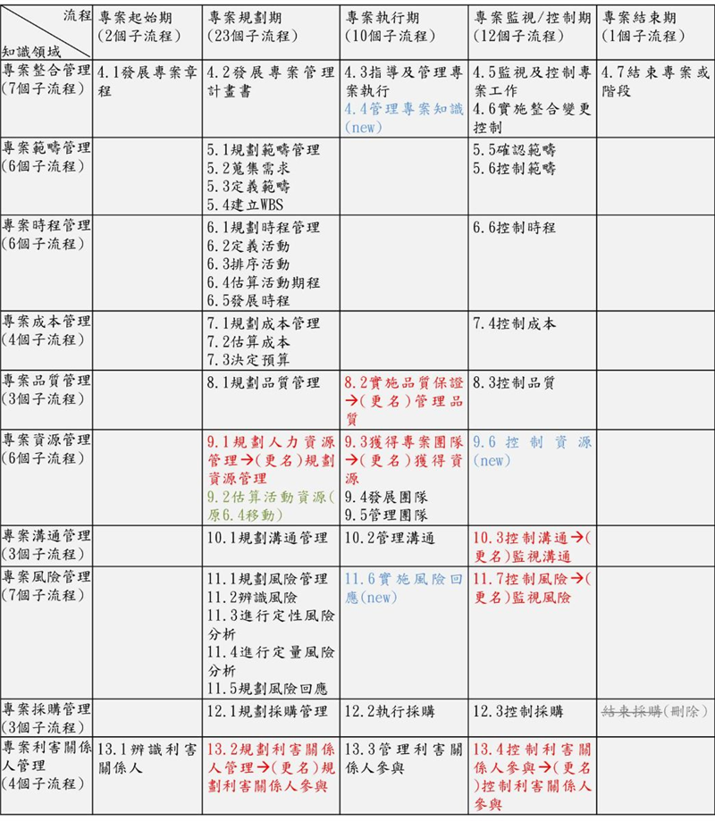
PMP流程

Slide 39
專案的十大知識領域
Project Initial
meeting
專案起始會議
Project Kick-off
meeting
專案啟動會議
Status Review meeting
階段審查會議
Sign-off
meeting
專案結束會議
產品與服務專案
整合 | V | V | V | V | V
範疇 |  | V |  | V
時間 |  | V |  | V
成本 |  | V |  | V
採購 |  | V | V | V | V
品質 |  | V | V | V
風險 | V (PMBOK 第七版) | V | V | V
人力資源 |  | V | V | V
溝通 |  | V | V | V
利害關係人 | V | V |  | V
起始
計畫
執行
監控
結束

Slide 40
專案的五大流程
Project Initial
meeting
專案起始會議
Project Kick-off
meeting
專案啟動會議
Status Review meeting
階段審查會議
Sign-off
meeting
專案結束會議
起始
規畫
執行
結束
監控
變更

Slide 41
專案章程
發展專案章程
>營運企劃書
>專案工作說明書(SOW)、初步里程碑
>協議、合約

Slide 42
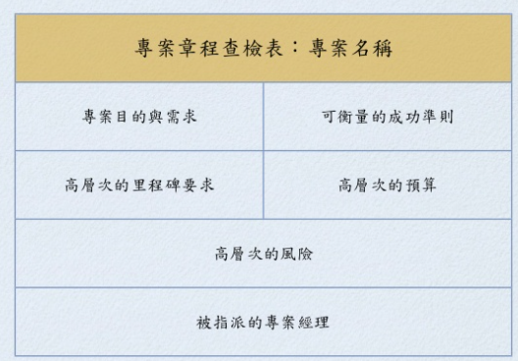
專案章程
工作坊提示 (Initial meeting 該講什麼東西)
WHY 專案的目的
WHAT 範疇
WHEN 專案的期限
WHO 重要利害關係人
HOW MUCH 專案預算

Slide 43
專案章程
預計產出的願景圖

Slide 44
專案章程
專案章程
專案的目的與需求 | 可衡量的成功準則
高層次的里程碑 | 高層次的預算
高層次的風險
被指派的專案經理

Slide 45
專案工作說明書
專案工作說明書 |  | 專案里程碑
日期範圍 | 做哪些事情 | 前面事項完成日期 | 完成品或活動

Slide 46
工作說明書Your Turn
46

Slide 47
專案工作說明書
專案工作說明書 |  | 專案里程碑
日期範圍 | 做哪些事情 | 前面事項完成日期 | 完成品或活動

Slide 48
專案管理
規劃階段
48

Slide 49
專案起始會議
辨識利害關係人
專案啟始會議
發展專案章程

Slide 50
專案起始會議
辨識利害關係人
專案啟始會議
發展專案章程
規劃範疇
規劃品質
發展專案管理計畫書
規劃時程
規劃人力
專案啟動會議
規劃成本
規劃採購
規劃關係人
規劃溝通
規劃風險

Slide 51
實際的專案資料
需求→範疇→品質→規格→人力→時程→成本預算→開案
Product Requirement Document (客人/專案發起人)
Requirement Tracing Matrix
Product Spec (內部) & Test Plan (內部)
SKU Table (內部)
Human Resource (內部)
Schedule (內部)
Budget (給客人/專案發起人)
Project Kick-off Meeting

Slide 52
需求是什麼?
規劃範疇
規劃品質
範疇基準
需求文件
範疇說明書
品質管理計畫
需求可追朔矩陣
WBS (工作分解結構)
流程管理計畫
需求說明書
WBS說明表
品質指標
允收準則
品質檢核表

Slide 53
專案管理
範疇說明書
53

Slide 54
專案範疇說明書
產品範疇(Product Scope)：
  專案最終之交付產出 (如產品、結果或服務)，及其應有的特微，、功能及效能需求等。詳載於『產品需求文件』(Product Requirements Document)。
工作範疇(Work Scope)：
  為完成專案最終交付產出應從事的所有工作項目及規定條件，詳載於『工作說明書』(SOW, statement of work)。
專案範疇(Project Scope)：
包含專案的產品範疇、工作範疇、專案目標、專案假設、專案限制、達成方法、專案組織、專案界限及專案控管方法等相關資料。

Slide 55
範疇說明書
產品範疇
55

Slide 56
專案範疇+品質管理 I
規劃範疇
規劃品質
範疇基準
需求文件
範疇說明書
品質管理計畫
PRD
Product spec
QA Verification Plan
SKU table
需求可追朔矩陣
WBS (工作分解結構)
流程管理計畫
PRD discussion
SOW Item
Flow Control Plan
需求說明書
WBS說明表
品質指標
允收準則
品質檢核表

Slide 57
專案時間管理 I
專案章程
規劃時程
定義活動
範疇基準
專案時程網圖
里程碑清單
活動清單
排序活動
活動屬性
估算活動資源
估算活動期程

Slide 58
範疇說明書
工作範疇
58

Slide 59
PMI-Agile
從故事路線圖
看待辦清單
59

Slide 60
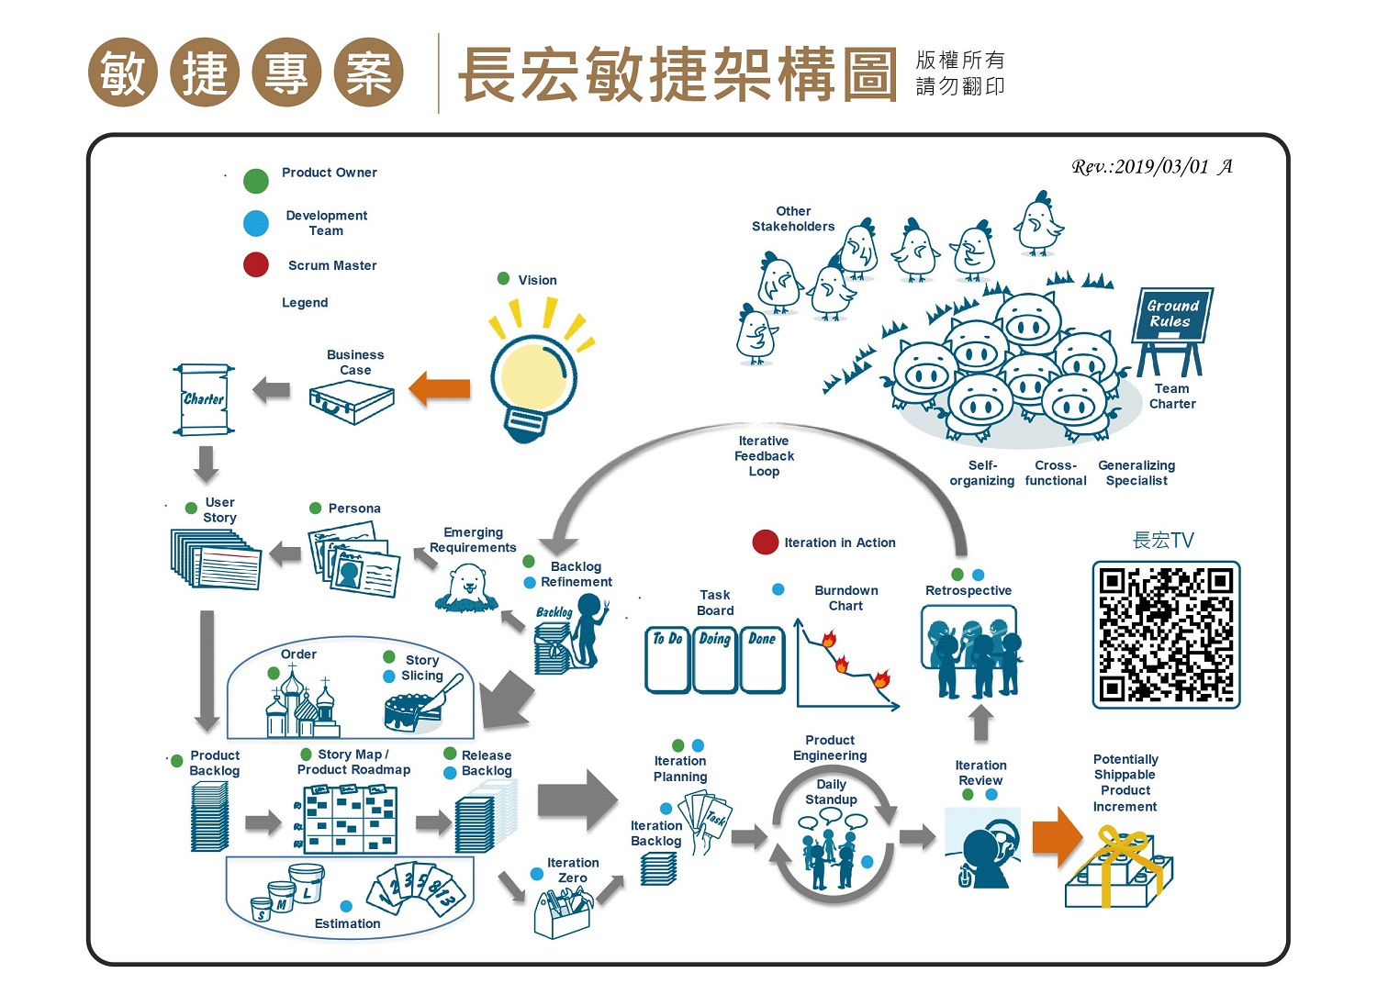

Slide 61
專案是什麼?
Agile專案的計畫階段有哪些事情
願景
營運企劃
人物誌、使用者故事
產品待辦清單
排序、故事分解、產品/故事路線圖
確認待辦清單、進入疊代 (執行階段)

Slide 62
如何確認範疇:
User Story 顧客服務流程圖:

Slide 63
範疇說明書
專案範疇
63

Slide 64
如何確認範疇:
User Story 顧客服務流程圖:

Slide 65
專案範疇
Product/Service Spec
Item | 自己的產品或服務 | 具體的規格 | 品質(如何測試功能正常)
功能1
功能2
功能3
功能4
功能5
價格

Slide 66
風險登錄表
Project Risk
Item | 可能產生的風險 | 預計如何預防 | 風險產生時的對策
1
2
3
4
5

Slide 67
PMP
從工作說明書
看WBS
67

Slide 68
如何確認範疇:
User Story 顧客服務流程圖:

Slide 69
專案範疇
Product/Service Spec
Item | 自己的產品或服務 | 具體的規格 | 品質(如何測試功能正常)
功能1
功能2
功能3
功能4
功能5
價格

Slide 70
時程排序(甘特圖)
月 次 工作項目 | 110年度 |  |  |  |  |  |  |  |  |  |  | 111年度
 | 3月 | 4月 | 5月 | 6月 | 7月 | 8月 | 9月 | 10月 | 11月 | 12月 | 1月 |  | 2月
功能1
功能2
功能3
功能4
功能5
預定進度累計百分比 | 期中 |  |  |  |  |  | 期未

Slide 71
風險登錄表
Project Risk
Item | 可能產生的風險 | 預計如何預防 | 風險產生時的對策
1
2
3
4
5

Slide 72
規劃階段
專案文件
72

Slide 73
專案範疇+品質管理 I
規劃範疇
規劃品質
範疇基準
需求文件
範疇說明書
品質管理計畫
PRD
Product spec
QA Verification Plan
SKU table
需求可追朔矩陣
WBS (工作分解結構)
流程管理計畫
PRD discussion
SOW Item
Flow Control Plan
需求說明書
WBS說明表
品質指標
允收準則
品質檢核表

Slide 74
專案時間管理 I
專案章程
規劃時程
定義活動
範疇基準
專案時程網圖
里程碑清單
活動清單
排序活動
活動屬性
估算活動資源
估算活動期程

Slide 75
專案時間管理 II
活動成本估計值
活動清單
估算活動資源
活動屬性
資源行事曆
風險登錄表
活動清單
估算活動期程
活動屬性
活動期程估計值
專案範疇說明書

Slide 76
規劃階段
規格/人力/時間
76

Slide 77
實際的專案資料
需求→範疇→品質→規格→人力→時程→成本預算→….
Product Requirement Document (客人/專案發起人)
Requirement Tracing Matrix
Product Spec (內部) & Test Plan (內部)
SKU Table (內部)
Human Resource (內部)
Schedule (內部)
Budget (給客人/專案發起人)
Project Kick-off Meeting

Slide 78
如何探索需求:
品項管理 Stock Keeping Unit table (aka. 使用者可選方案)
Item | 使用者方案 SKU1 | 使用者方案 SKU2 | 使用者方案 SKU3
功能1
功能2
功能3
功能4
功能5
價格

Slide 79
時程排序(甘特圖)
月 次 工作項目 | 110年度 |  |  |  |  |  |  |  |  |  |  | 111年度
 | 3月 | 4月 | 5月 | 6月 | 7月 | 8月 | 9月 | 10月 | 11月 | 12月 | 1月 |  | 2月
SKU1
功能1
功能2
SKU2
功能3
功能4
SKU3
功能5
預定進度累計百分比 | 期中 |  |  |  |  |  | 期未

Slide 80
風險登錄表
Project Risk
Item | 可能產生的風險 | 預計如何預防 | 風險產生時的對策
1
2
3
4
5

Slide 81
規劃階段
規格/時間
時間估算法
81

Slide 82
類比估算法(Analog Estimating )
「類比估算法」亦稱為「由上往下估算法」(Top-down -Estimating)，應用先前專案的歷史資訊與專家判斷，基於個人經驗所建立的高層次估算。通常為總時間或總成本的估算，欠缺細節或個別件估算值；可快速完成估算，但其準確度相對較低，適用於較早期專案定義階段、與先前專案同質性高以及估算者具備專業經驗等情況。類比估算法適用於估算活動期程與估算成本流程。

Slide 83
參數估算法(Parametric Estimating)
參數估算法(Parametric Estimating) 應用先前專案的歷史資訊與其它變數間的 統計關係，通常以業界標準或經驗為基礎所建立的現有參數，以工作量、每一個 工作的單位生產率、單位成本等做為定量估算基礎的估算法，可以快速完成估算， 且其準確度高，適於專案初期規劃階段。

Slide 84
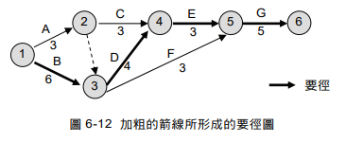
要徑法（CPM）
要徑法（Critical Path Method，縮寫成 CPM）是於 1957 年由美國杜邦公司所 發展，目的在於運用網路圖管理技術，對專案做充分的籌畫，期以最少的資源於 最短的時間內達成專案目標。其運用是以單一估計時間建構專案的時間網路圖， 網路圖中「總浮時」（Total Float Time）或「總寬裕」（Total Slack）為零的作業 即為「要徑」，此乃決定專案是否能於預定期間內準時完成之關鍵路徑

Slide 85
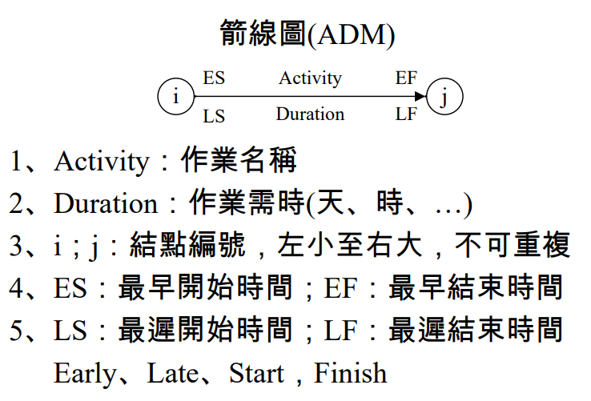
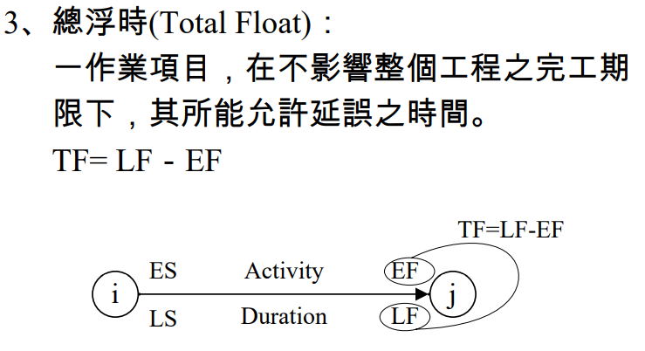
要徑法（CPM）: 箭線圖(ADM)
1、二個結點間僅有單一作業
2、虛作業(Dummy)工期為0
3、單一開始
4、單一結束
5、不可形成迴圈

Slide 86
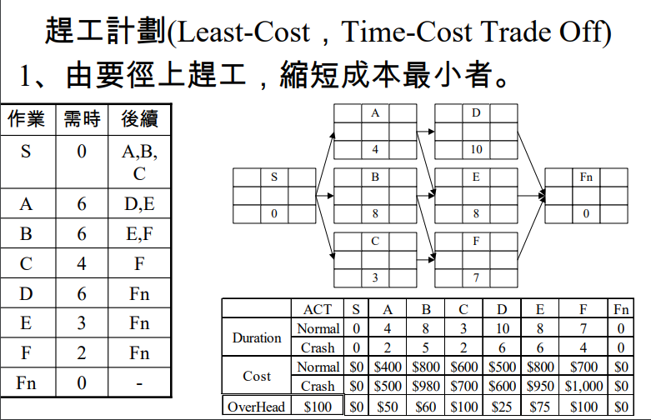
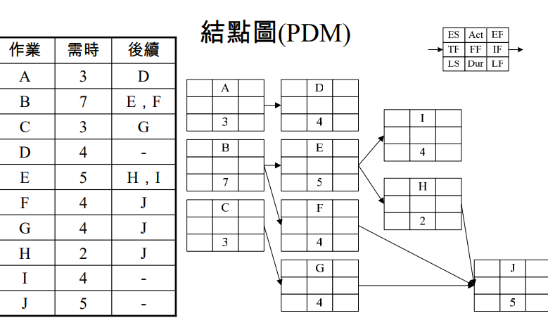
要徑法（CPM）: 節點圖(PDM)
活動節點法(AON)適用工作項目間之完成- 開始[FS]、開始- 開 始[SS]、完成- 完成[FF]，以及開始- 完成 [SF]等 4 種邏輯順序關係
順序圖示法(PDM)
總浮時 TF＝LFj－(ESj＋Dij)＝LFj－EFj ＝(LFj－Dij)－ESj＝LSj－Esj
自由浮時 FF＝ESj－(ESi＋Dij) ＝ ESj－Lsi
干擾浮時 IF＝TF－FF

Slide 87
三點估算／PERT歷時估算
計劃評核技術(PERT)。PERT使用三種估算值來界定活動持續時間的近似區間:
最可能時間(tM)：基於最可能獲得的資源、最可能取得的資源生產率、對資源可用時間的現實預計、資源對其他參與者的可能依賴及可能發生的各種幹擾等，所估算的活動持續時間。
最樂觀時間(tO)：基於活動的最好情況，所估算的活動持續時間。
最悲觀時間(tP)：基於活動的最差情況，所估算的活動持續時間。
計算公式
基於貝塔分布（默認，最常考）
期望持續時間=（最悲觀時間+最可能時間*4+最樂觀時間）／6
Te=(Tp+Tm*4)／6
標準差（sigma）=(最悲觀時間-最樂觀時間)／6

Slide 88
三點估算／PERT歷時估算
例子說明
例題：完成某工作最樂觀的工期是14天，最悲觀的工期是20天，最可能的工期是17天，該工作在18天內完成的概率是多少?16天內完成的概率是多少？
解題思路：沒有說是哪種分布默認用貝塔分布
1、計算出Te(期望持續時間估值)
Tp(最悲觀時間)：20天
Tm(最可能時間)：17天
To（最樂觀時間）：14天
Te=(Tp+Tm*4+To)／6=（20+17*4+20）／6=17天
2、計算出標準差（sigma）
sigma=（Tp-To）／6=（20-14）／6=1
3、畫概率正態分布圖，計算概率 (1sigma概率是68.26%)
18天的概率：50%+68.26%/2=84.13%
16天的概率：50%-68.26%/2=15.87%

Slide 89
成本管理預告
直接成本規劃
89

Slide 90
實際的專案資料
需求→範疇→品質→規格→人力→時程→成本預算→….
Product Requirement Document (客人/專案發起人)
Requirement Tracing Matrix
Product Spec (內部) & Test Plan (內部)
SKU Table (內部)
Human Resource (內部)
Schedule (內部)
Budget (給客人/專案發起人)
Project Kick-off Meeting

Slide 91
https://tarkustech.com/
THANK YOU!

